Slide 1
Муниципальное бюджетное дошкольное образовательное учреждение детский сад № 4 «Чиполлино» муниципального образования г. Саяногорск
Отчёт
о проделанной работе за 2021-2022 учебный год
Подготовили: учитель-логопед I кв. категории
Агафонова А.Н
Фролова С.В.

Slide 2

В течение учебного года коррекционно-логопедическая работа строилась на основе вариативной примерной адаптированной основной образовательной программы для детей с тяжелыми нарушениями речи с 3 до 7 лет Н.В. Нищевой. Коррекционное воздействие осуществлялось на основе чётко запланированной работы.

Slide 3
Целью работы являлось воспитание у детей правильной, чёткой речи с соответствующим возрасту словарным запасом и уровнем развития связной речи, что обеспечивалось в результате разнопланового систематического воздействия, направленного на развитие речевых и неречевых процессов.
В соответствии с целью определены следующие задачи:
Организация диагностического обследования детей и своевременное выявление речевых нарушений;
Комплексное развитие речи, направленное на формирование правильного звукопроизношения, обогащение и развитие словарного запаса, развитие грамматического строя речи, формирование связной речи;
Оказание консультативной помощи родителям (законным представителям);
Использование инновационных форм работы.

Slide 4
В соответствии с годовым планом работы, с педагогами детского сада проводились консультации на темы «Роль связной речи в познавательном развитии дошкольников», «Работа над интонационной выразительностью речи», «Игры для формирования фонематического слуха», «Раннее обучение чтению детей с нарушениями речи», «Приемы педагогической работы по воспитанию у детей навыков правильного произношения звуков», «Создание предметно-развивающей среды в группе, направленной на речевое развитие детей» и др.; оказывалась систематическая помощь воспитателям ДОУ в организации индивидуальной и групповой работы по развитию речи.
Также проводилась консультативно-методическая работа со специалистами детского сада: педагогом-психологом, инструктором по физической культуре, музыкальным руководителем. Проведены консультации на темы: «Подвижные игры и упражнения с речевым сопровождением», «Взаимосвязь в работе учителя-логопеда и педагога-психолога, как необходимое условие обеспечения результативности работы с детьми с речевыми нарушениями», «Единый логопедический режим», совместный подбор речевого материала с музыкальным руководителям к праздникам и развлечениям.

Slide 5
Были запланированы и проведены родительские собрания.
Практикум-семинары для родителей по обучению грамоте с детьми в домашних условиях, формирование навыков звукового анализа и синтеза слов, «Фонематический слух – основа правильной речи», «Развитие лексико-грамматической стороны речи у дошкольников с ОНР».
Консультации для родителей на темы: «О необходимости контроля за правильным звукопроизношением детей в спонтанной речи», «Роль родителей в становлении грамматически правильной речи у дошкольников», «Речевая готовность ребенка к школе», «Играем дома со звуками», «Правильная осанка у ребенка. Советы родителям», «Работа с книгой».
Ежемесячный буклет для родителей «Речевое развитие ребенка 6-7 лет», «Развитие связной речи», «Благоприятная атмосфера в семье – залог психического здоровья ребенка», «Что должен знать и уметь ребенок в 6-7 лет» и т.д.
Еженедельно, в течение года оформлялся Уголок логопеда.

Slide 6
Приняли участие:
Профессиональное тестирование Всероссийский педагогический конкурс «Развитие коммуникативных способностей у дошкольников», Победитель (1 место).
Опубликована статья на ns.portal.ru Образовательная социальная сеть: «Последовательность работы по коррекции нарушений звукопроизношения».
Публикация в журнале «Формирование предложно-падежных конструкций у старших дошкольников с общим нарушением речи».
Публикация в сборнике «Педагогическая теория и практика» «Роль родителей в формировании грамматически правильной речи в условиях семьи»
Участие педагог-ребенок, Всероссийский конкурс «Альманах логопеда». Блиц-олимпиада: «Путешествие по сказкам К.И. Чуковского». Никольский Роман Артемович II место

Slide 7
Прослушали вебинары:
«Экспресс-коррекция шипящих звуков по подражанию с приемами нейростимуляции».
«Особенности формирования навыка письма у детей».
«Методы обогащения и активизации словаря детей с патологией речи».
«Педагогическая поддержка профессионального самоопределения детей с нарушениями слуха».
«Коррекция слоговой структуры слова нейропсихологический подход»
«Новые подходы к чтению детей с ОВЗ с помощью интерактивных и настольных игр».
Ведется работа по самообразованию на тему: «Использование приёмов мнемотехники в развитии связной речи детей группы компенсирующей направленности» и «Коррекция речи детей дошкольного возраста средствами игровых технологий».

Slide 8

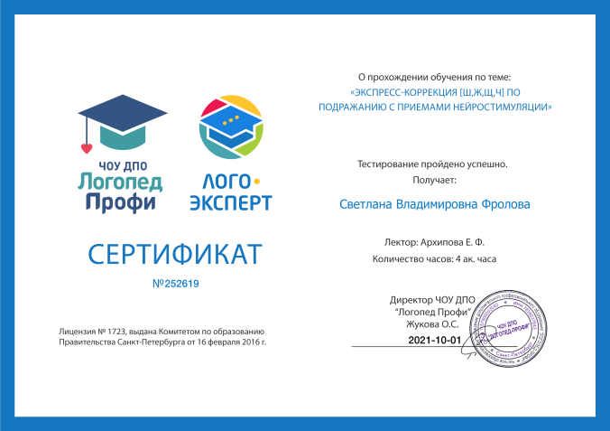
Сертификаты и дипломы

Slide 9
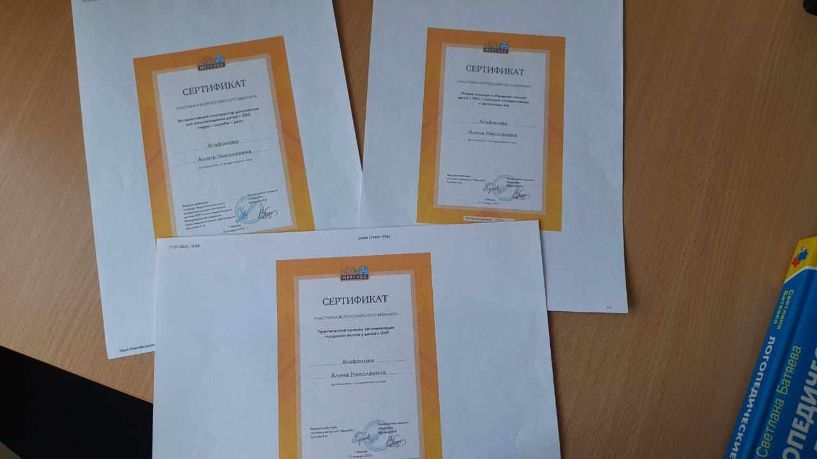
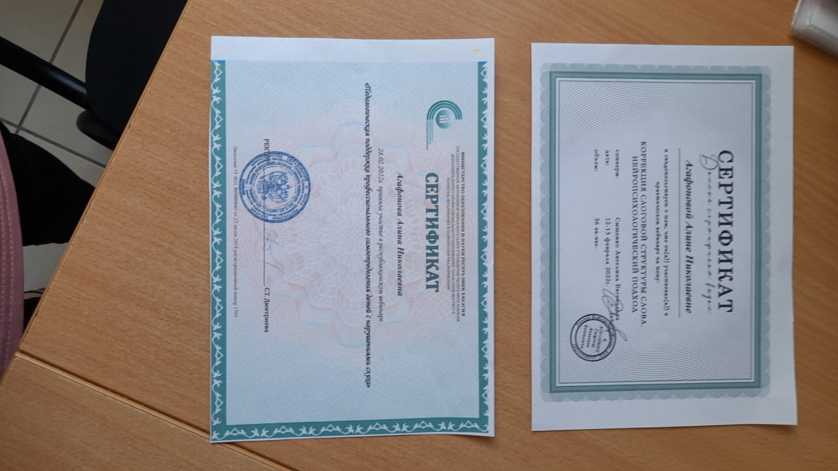
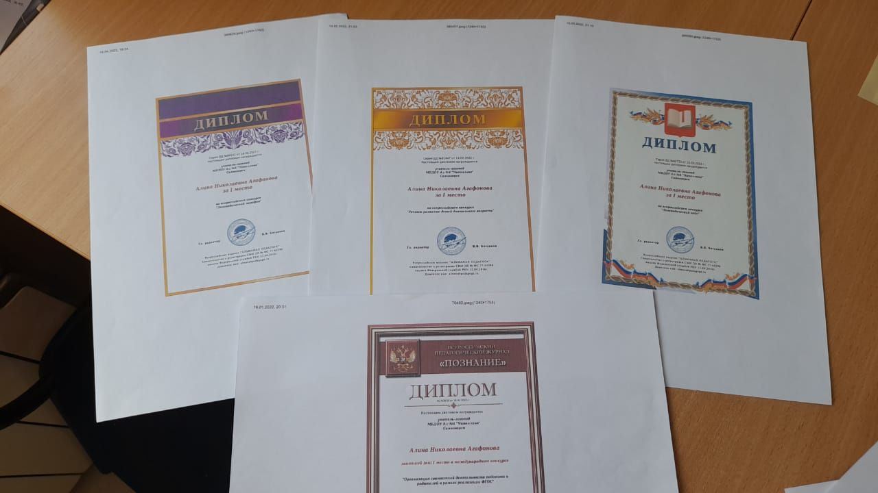

Slide 10
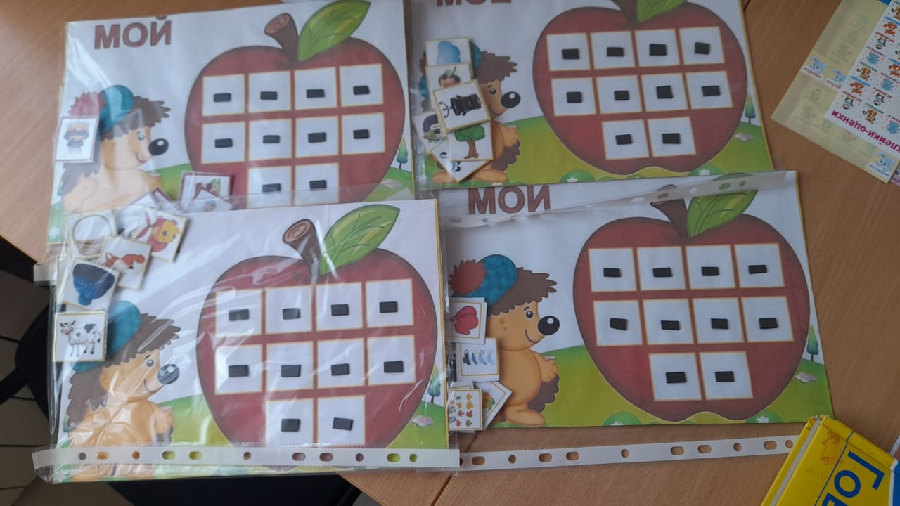
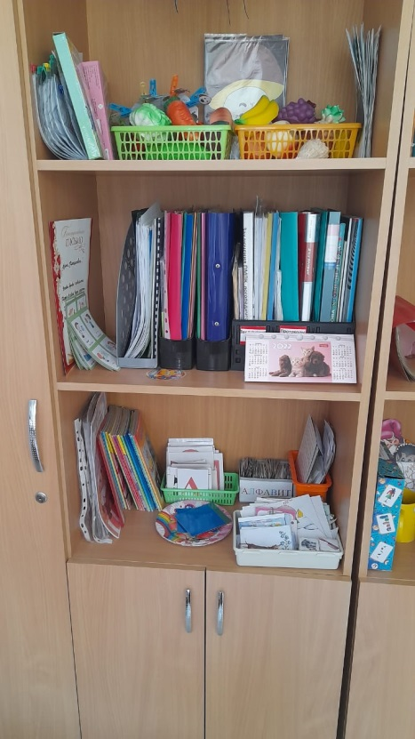
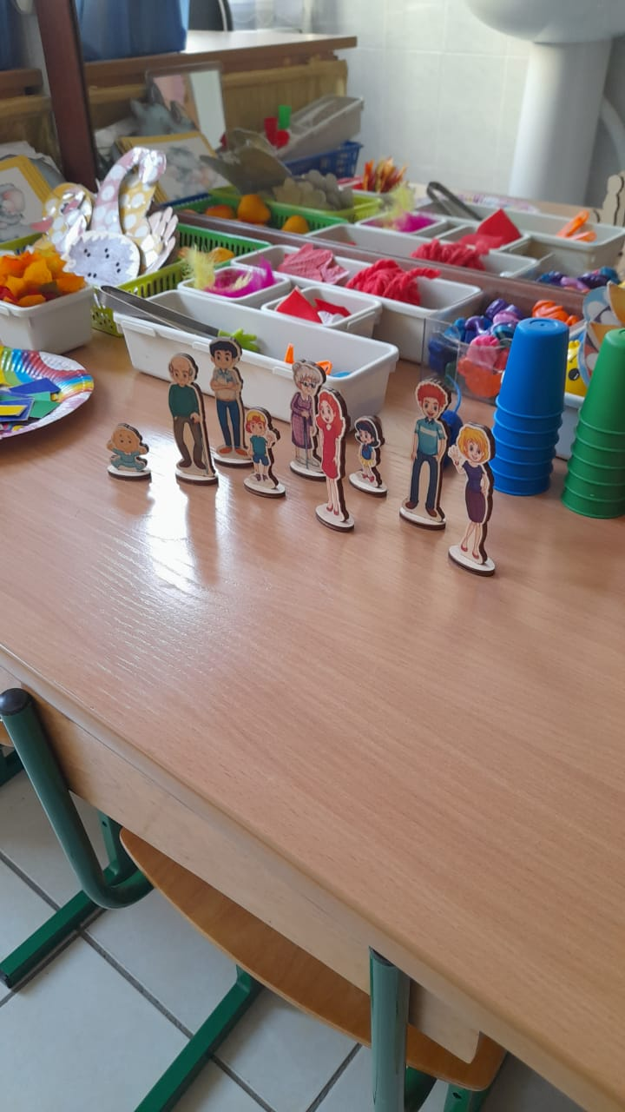
Систематизирован и пополнен иллюстративный и раздаточный материал для детей с ОНР: для фронтальных занятий, для индивидуальных занятий по работе над слоговой структурой слова, по развитию фразовой речи, пополнена картотека методических рекомендаций и консультаций для родителей. Дополнен материал для автоматизации и дифференциации поставленных звуков.

Slide 11
Проанализировав коррекционно-логопедическую работу за 2021-2022 учебный год, можно сделать вывод, что поставленные задачи в течение учебного года - решены; намеченные цели - достигнуты.
У детей наблюдается положительная динамика в развитии речевых процессов. Сформированы навыки звукопроизношения, чтения и письма, развит фонематический слух и восприятие, лексико-грамматический строй речи, пополнен и обогащен словарный запас.
Для достижения наиболее высоких результатов по речевому развитию воспитанников учителя-логопеды планируют продолжать сотрудничество со специалистами ДОУ. В работе с родителями применять инновационные формы взаимодействия.

